Slide 1
AI 辅助开发 · 鸿蒙原生应用
TaiPlan Harmony
把想到的事记下来，
把重要的事安排好。
待办 × 日历 × 可选个人工具
作者：TaiWoo_Chen
HarmonyOS API 26 · ArkTS / ArkUI / SQLite
2026 年 10 月 11 日
TAIPLAN HARMONY / 1.0.1
01
Notes:
开场：这是我把自己已有的 Windows 桌面项目迁移到鸿蒙后的原生版本。核心是把待办与日历结合，先记录，再安排，再执行。本次介绍的是 1.0.1 本机模拟器交付版，版本号与桌面版独立。作者 TaiWoo_Chen。开发过程中使用 AI 做代码实现、排查和验证，我负责产品决策与验收。
来源：https://github.com/TanTaiwoo07/taiplan-harmony/blob/main/README.md；https://github.com/TanTaiwoo07/TaiPlan-desktop/blob/main/README.zh-CN.md

Slide 2
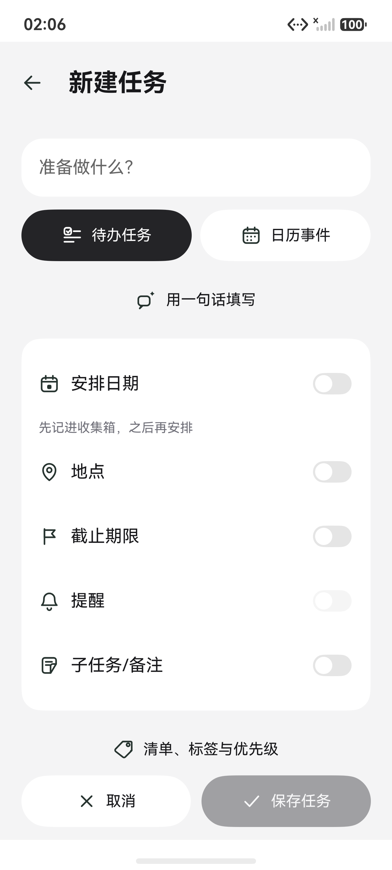
产品定位
先记录，再决定如何安排
收集
临时想法不必先填时间，先进入收集箱。
安排
可以只指定日期，也可以设置起止时间。
执行
优先处理紧急任务；完成后保留历史。
TAIPLAN HARMONY / 1.0.1
02
Notes:
产品起点是两个不同问题：我需要做什么，以及我打算什么时候做。收集箱允许无日期输入，防止灵感被复杂表单打断。只设置日期代表今天要做；设置起止时间代表占用时间的日程。截止日期与安排日期分别存储，例如作业周五截止，但我可以周三安排完成。截图是 1.0.1 任务编辑页。
来源：https://github.com/TanTaiwoo07/taiplan-harmony/blob/main/README.md；本地 milestones/icons-editor-light.png

Slide 3
功能组织
四个主入口，承担四种不同任务
入口 | 用户想解决的问题 | 主要能力
今天 | 现在先做什么？ | 完成概览、紧急提示、快速收集
待办 | 还有哪些事要完成？ | 分区列表、编辑、搜索、标签、排序
日历 | 时间应该怎样安排？ | 年 / 月 / 周 / 日、时间块、重复日程
工作台 | 如何更高效地执行？ | 智能输入、辅助排程、专注与习惯
个人偏好、AI 配置与数据管理统一进入设置。
TAIPLAN HARMONY / 1.0.1
03
Notes:
入口分层是一次重要的产品修正。早期把工具和设置都堆到首页，导致用户看不到当前重点。现在今天只回答今天应当做什么；待办管理任务；日历管理时间；工作台容纳可选工具，设置放在齿轮入口。底部导航不因为工具增加而不断扩展。
来源：https://github.com/TanTaiwoo07/taiplan-harmony/blob/main/README.md；entry/src/main/ets/pages/Index.ets

Slide 4
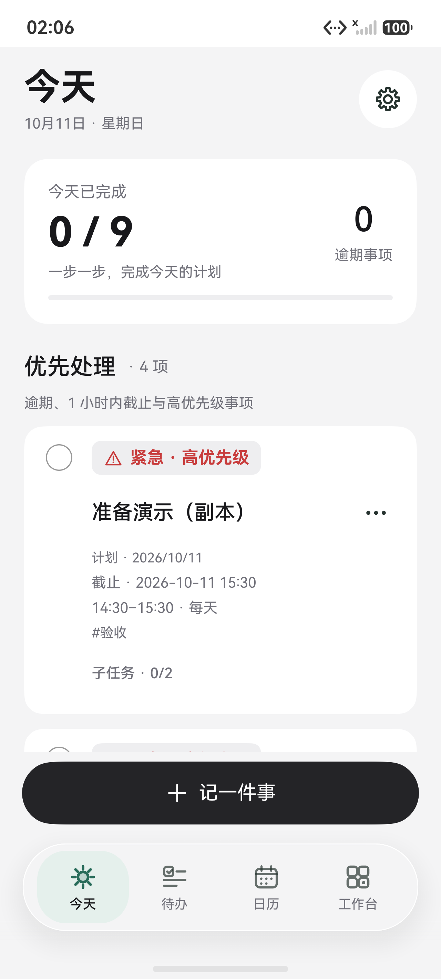
核心功能
待办是根本：让紧急事项一眼可见
完整的任务生命周期
新建 / 编辑 / 删除 / 完成与取消完成
支持删除撤销，保留用户修正空间。
找到并整理任务
关键词搜索、标签筛选、高 / 中 / 低优先级
待办与完成分区，默认创建时间倒序。
首页先呈现进度与紧急事项，
再提供行动入口。
TAIPLAN HARMONY / 1.0.1
04
Notes:
演示可从今天进入：先展示完成概览和红色紧急提示，再进入待办创建、编辑、完成、取消完成和删除撤销。待办与已完成分区默认按创建时间倒序，另有手动排序。颜色分别表达语义：紧急提示使用红色，标签和工作分类用各自标记，避免把所有卡片做成红色描边。
来源：https://github.com/TanTaiwoo07/taiplan-harmony/blob/main/README.md；本地 milestones/icons-home-final.png

Slide 5
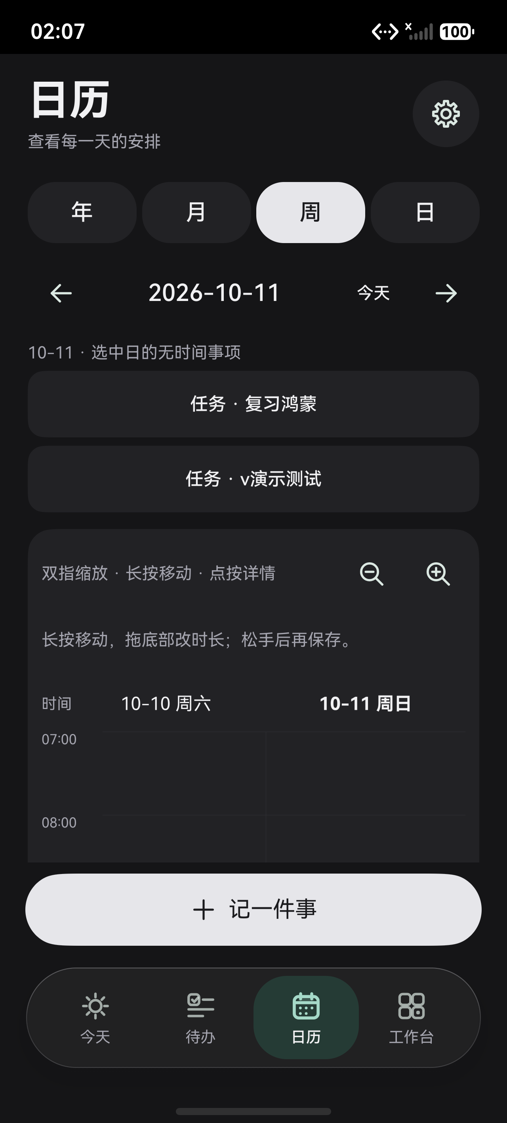
时间管理
日历：从日期概览到具体时间块
多尺度视图
年 / 月了解分布；周 / 日处理具体安排。
直接操作时间块
移动改期、拖动改时长、缩放刻度
修改先预览，确认后保存。
重复与外部日历
支持常见重复规则、单次例外
ICS 导入 / 导出用于课表与外部日程。
TAIPLAN HARMONY / 1.0.1
05
Notes:
日历有年、月、周、日尺度。日周视图根据起止时间映射到纵向刻度，重叠任务分列展示。拖动改变时间，拖底部改变时长；松手后先预览再确认，支持撤销。没有精确时间的事项放在独立区域，不伪造零点日程。ICS 支持常见事件与重复规则子集，不能宣称覆盖整个 RFC 5545。截图仅展示周视图入口与时间刻度。
来源：https://github.com/TanTaiwoo07/taiplan-harmony/blob/main/README.md；docs/FEATURE-AUDIT-100.md；本地 milestones/icons-calendar-dark.png

Slide 6
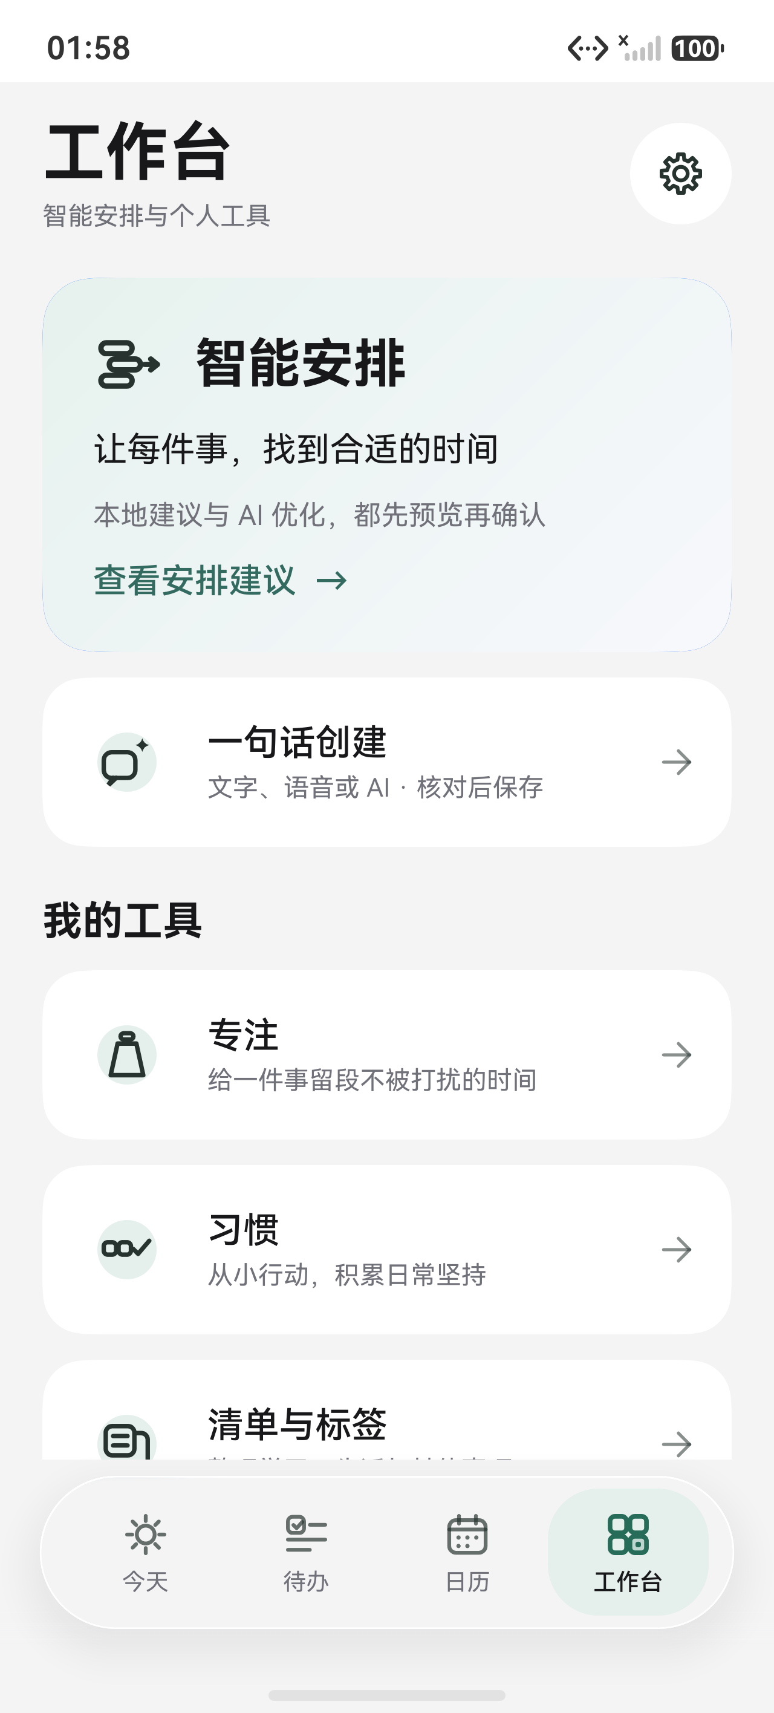
AI 功能
智能输入与排程，先给建议再保存
一句话变成可编辑草稿
“明天下午三点到四点，在图书馆复习英语”
提取日期、时间、地点与任务内容。
为忙碌的日程提供建议
查找空闲时间，给出安排与理由
保留现有固定安排，用户决定采用哪些。
解析 / 建议 → 校验 → 预览确认 → 保存
TAIPLAN HARMONY / 1.0.1
06
Notes:
举例说“明天下午三点到四点，在图书馆复习英语”，解析得到标题、日期、开始结束时间和地点。离线解析不依赖 API，云端 AI 是可选增强。排程建议在未来七天查找空闲窗口，保留固定安排，用户可以逐项或全部采用。AI 输出不直接进入数据库，而是要经过结构和业务校验、预览确认，再用事务保存，必要时撤销。真实供应商连接与密钥持久化全矩阵并未完成验收。
来源：https://github.com/TanTaiwoo07/taiplan-harmony/blob/main/README.md；docs/FEATURE-AUDIT-100.md；本地 milestones/icons-workbench.png

Slide 7
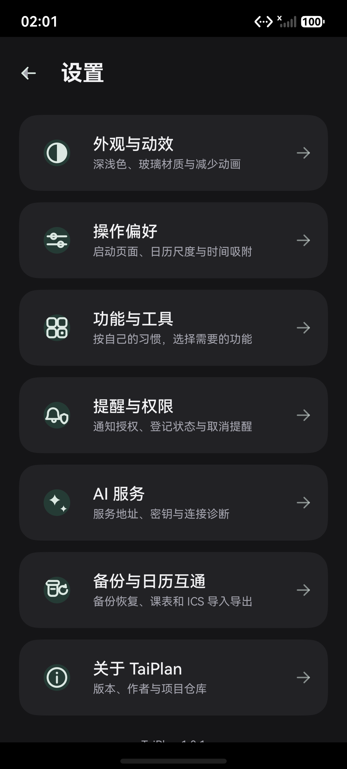
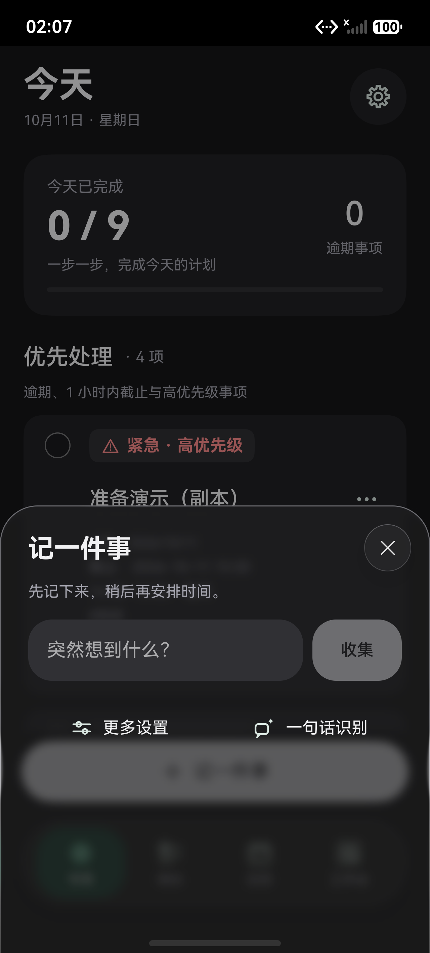
体验与个性化
工具可以丰富，界面可以保持简单
按需开启工具
专注计时、习惯打卡、倒数日
模块开关帮助用户减少无关入口。
遵循用户偏好
跟随系统 / 浅色 / 深色
减少动画、清单标签与数据管理。
复杂能力留在工作台；主要任务仍然突出。
TAIPLAN HARMONY / 1.0.1
07
Notes:
工作台提供专注计时、习惯打卡、倒数日等辅助能力，用户可关闭不需要的模块。外观默认可以跟随系统，并提供浅色和深色、减少动画设置。专注恢复依靠开始时间和累计时长，不是把每秒递减的显示数直接当持久状态。截图为深色设置页与原生收集面板。
来源：https://github.com/TanTaiwoo07/taiplan-harmony/blob/main/README.md；docs/DEMO-AND-DEFENSE.md；本地 milestones/icons-settings-dark.png、icons-capture-dark.png

Slide 8
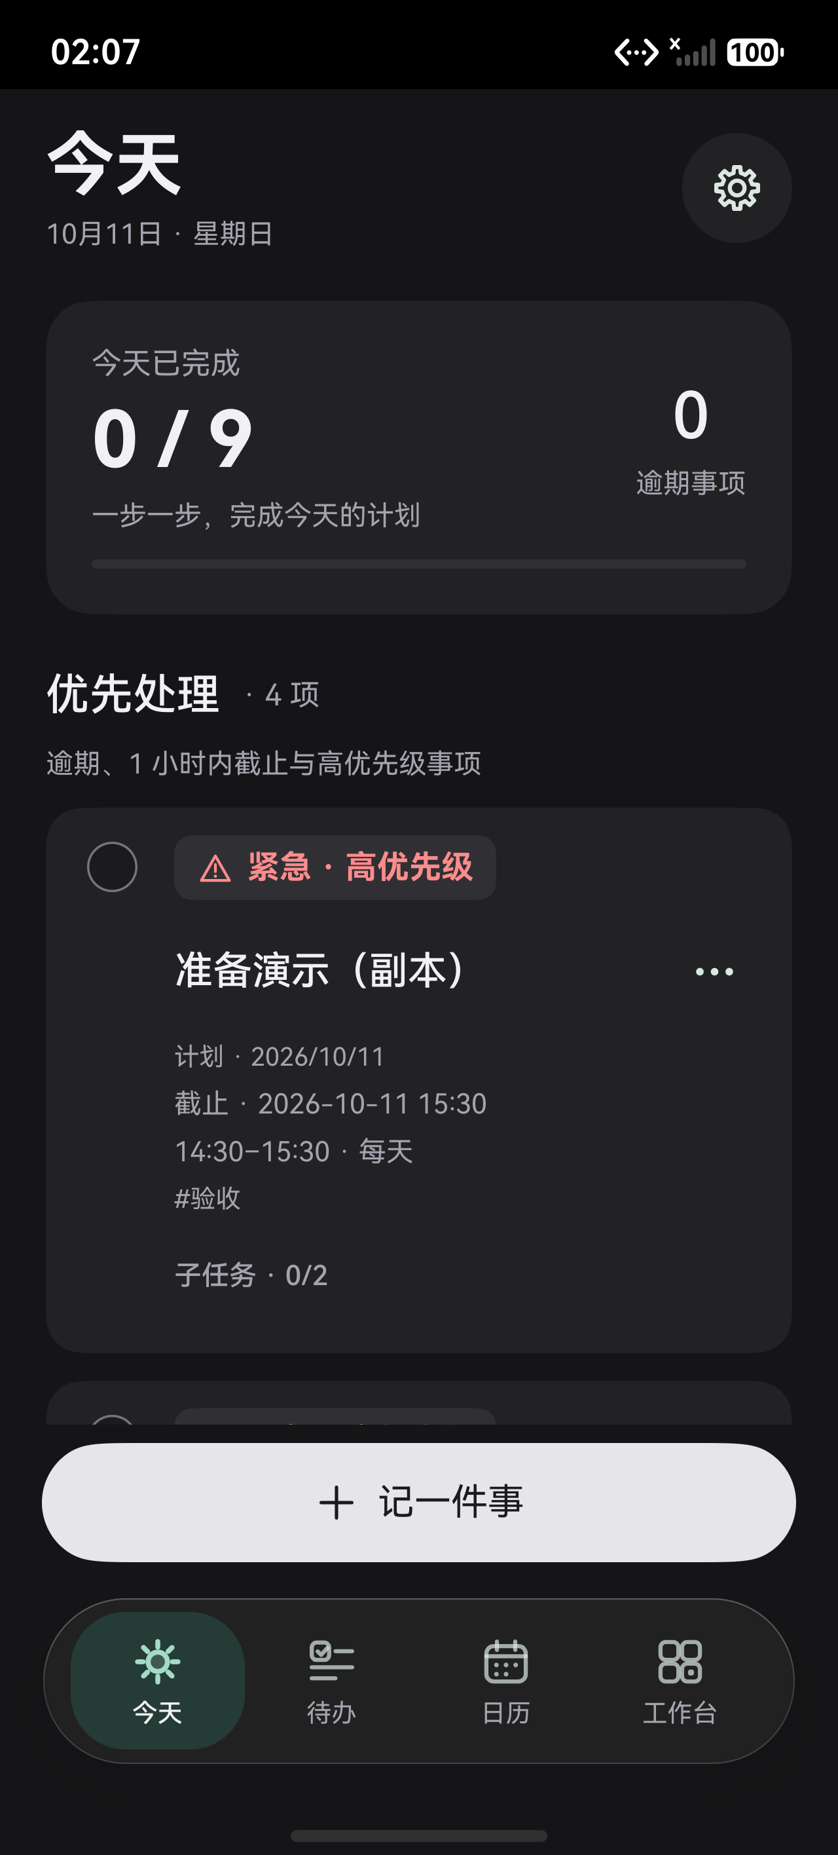
鸿蒙体验
原生界面与统一图标，不靠网页模拟
统一视觉语言
74 个自绘 SVG，适配浅深色与选中态
低饱和绿为强调色，红色只突出紧急语义。
系统材质与动效
API 26 官方浮动底栏与原生面板材质
非线性过渡、拖动反馈、减少动画选项。
材质使用遵循组件支持范围；
普通内容卡片保持清晰、稳定。
TAIPLAN HARMONY / 1.0.1
08
Notes:
1.0.1 接入用户提供的 74 个 SVG 原稿，区分普通、深色、选中和强调色背景下的图标。发现空心图标被 Image.fillColor 填实后移除相关覆盖，保留 SVG 自身画法。API 26 中，底部 Tabs 使用官方浮动页签及沉浸材质；合法的弹窗面板使用原生材质，不把所有内容卡片都伪装成玻璃。效果依据本机模拟器，不能用它替代真机验收。
来源：https://github.com/TanTaiwoo07/taiplan-harmony/blob/main/docs/ICONS-101.md；本地 milestones/icons-home-dark.png

Slide 9
技术原理
实现分层：界面、规则、数据、系统
层 | 主要实现 | 负责什么
界面层 | ArkTS / ArkUI | 四页导航、表单、时间网格、交互状态
业务层 | services + model | 时间与重复规则、解析、校验、排程
数据层 | TaskRepository + SQLite | 事务保存、单次覆盖、备份与恢复
系统适配 | platform | AI 请求、安全密钥、语音、系统提醒
保存流程：输入 → 校验 → 数据库事务 → 刷新 → 同步提醒
TAIPLAN HARMONY / 1.0.1
09
Notes:
从一次保存解释分层：Index 和组件收集编辑结果；services 校验时间、重复规则和冲突；TaskRepository 在 SQLite 事务中保存；界面刷新后再让平台适配层同步提醒。服务失败不会让已保存任务消失。这样可以在脱离设备的条件下验证业务逻辑，也能用替身测试系统错误。
来源：https://github.com/TanTaiwoo07/taiplan-harmony/blob/main/README.md；docs/DEMO-AND-DEFENSE.md；entry/src/main/ets/

Slide 10
数据原理
重复日程：模板与单次例外分开存
只保存规则，不无限复制未来任务
一条系列模板 + 查询日期范围 → 当前可见发生项
单次修改保留原来的身份
例如：每周三 19:00 学习；本周改到周四。
标识仍是“系列 ID + 原周三日期”，周四时间作为覆盖。
状态与历史得到保护
单次完成独立保存；改系列时保护历史。
备份覆盖任务、工具与偏好；恢复失败整体回滚。
TAIPLAN HARMONY / 1.0.1
10
Notes:
每周三的课程只存一条重复模板。查询本周时动态展开发生项，不提前生成无限条记录。某个周三挪到周四后，身份仍然是系列 ID 加原发生日期，新的时间存入覆盖表；完成状态也按这个身份存。否则修改日期可能丢掉完成状态或重复生成同一天。修改系列时要保护已经发生和完成的历史。备份采用格式 7，恢复用事务避免半恢复。
来源：https://github.com/TanTaiwoo07/taiplan-harmony/blob/main/README.md；docs/DEMO-AND-DEFENSE.md；https://github.com/TanTaiwoo07/TaiPlan-desktop/blob/main/taiplan/recurrence.py

Slide 11
项目来源
桌面母项目：TaiPlan-desktop
从自己已有的 Windows 产品出发
产品经验：收集箱、待办、日历、重复日程、提醒、AI 输入。
界面：Python + Streamlit；pywebview / WebView2 桌面窗口。
日历：streamlit-calendar / FullCalendar；数据：SQLite。
系统：Windows 提醒、托盘、凭据管理器；EXE 安装交付。
公开仓库 · README 版本 0.1.2 · MIT 许可
github.com/TanTaiwoo07/TaiPlan-desktop
TAIPLAN HARMONY / 1.0.1
11
Notes:
准确的 GitHub 仓库名是 TaiPlan-desktop，作者 TaiWoo_Chen，README 标记 0.1.2，采用 MIT 许可。它用 Python + Streamlit 实现页面，pywebview 的 WebView2 窗口承载本机 Streamlit 子进程，不要求用户手动开浏览器。日历组件来自 streamlit-calendar / FullCalendar，SQLite 存储，AI 通过 requests 适配不同协议，keyring 使用 Windows 凭据管理器。打包链是 PyInstaller 与 Inno Setup。鸿蒙版本号与桌面版本号是各自迭代的标签，不能直接作完成度比较。
来源：https://github.com/TanTaiwoo07/TaiPlan-desktop/blob/main/README.zh-CN.md；requirements.txt；taiplan/desktop_runtime.py；taiplan/ai_client.py；TaiPlan.spec；build_installer.py

Slide 12
桌面版与鸿蒙版
迁移产品逻辑，重写平台实现
维度 | 桌面母项目 | 鸿蒙原生版
语言与界面 | Python / Streamlit / WebView2 | ArkTS / ArkUI
日历实现 | FullCalendar 组件 | 原生时间网格与手势
数据与密钥 | SQLite / Windows 凭据管理器 | SQLite / 系统安全资产
系统与交付 | Windows 提醒与托盘 / EXE | 鸿蒙提醒与语音适配 / HAP
继承任务语义与规则；不代表直接复用 Python 或自动跨端同步。
TAIPLAN HARMONY / 1.0.1
12
Notes:
不是把 Python 页面装进鸿蒙壳。继承的是产品结构和时间、重复、确认保存等语义；重写的是界面、运行环境和系统接入。桌面版依赖 Streamlit 和 FullCalendar；鸿蒙版使用 ArkUI 和原生时间网格。两端都使用本地 SQLite，但不意味着数据库直接兼容，当前也没有自动跨端同步。系统密钥和提醒需要各自平台适配。
来源：https://github.com/TanTaiwoo07/TaiPlan-desktop/blob/main/README.zh-CN.md；https://github.com/TanTaiwoo07/TaiPlan-desktop/blob/main/taiplan/desktop_runtime.py；https://github.com/TanTaiwoo07/taiplan-harmony/blob/main/README.md

Slide 13
开发与问题排查
用 AI 加速开发，用验证决定是否交付
产品验收推动重构
首页拥挤 → 四个入口分层
图标填实 → 修正 SVG 渲染并检查浅深色。
154 项回归 + 原生构建与安装
覆盖业务、SQLite 事务与系统适配器替身
模拟器检查部分交互和界面，保护既有用户数据。
测试结论有范围：通过业务测试，仍需完成真机专项验收（非常抱歉现在没有实体机）。
TAIPLAN HARMONY / 1.0.1
13
Notes:
可回答考官三个问题。第一，为什么首页重构：功能堆积遮挡了紧急任务，所以分成四个入口。第二，实际定位过什么 bug：SVG 空心图标被 fillColor 覆盖填实，修正渲染方式并检查深浅色。第三，测试证明什么：154 项覆盖业务、SQLite 和适配器替身；原生构建安装与部分交互检查通过，不等于所有真机能力通过。提醒在模拟器返回 1700002，系统适配层保留失败状态，不回滚任务保存。原目录的 91 个受保护文件哈希保持一致。
来源：https://github.com/TanTaiwoo07/taiplan-harmony/blob/main/docs/ICONS-101.md；docs/DELIVERY-100.md；本地 milestones/tests-icons.log、icons-integrity.json

Slide 14
交付状态与现场演示
当前可演示，下一步完成真机专项验收
演示：快速收集 → 安排时间 → 完成 / 撤销 → 日历 → 工作台
已验证
154 项回归；API 26 模拟器构建、安装与部分交互。
待验收
真机中文语音、锁屏 / 退出后提醒、真实 AI 配置与密钥持久化、签名。
作者 TaiWoo_Chen
鸿蒙版（私有）：github.com/TanTaiwoo07/taiplan-harmony
母项目（公开）：github.com/TanTaiwoo07/TaiPlan-desktop
TAIPLAN HARMONY / 1.0.1
14
Notes:
建议现场演示顺序：今天概览，输入一条无时间任务，安排时间并编辑，完成再撤销，然后日历拖动预览，工作台展示离线解析，最后设置切换外观。不要把现场演示依赖于不确定的真实 AI 服务。已验证的是本机模拟器；中文语音、锁屏和退出后的提醒、重启恢复提醒、真实 AI 服务配置与密钥持续性、真机签名均要专项验收。模拟器提醒曾返回 1700002，所以不能承诺通知已实际送达。鸿蒙仓库私有，需要访问授权。GitHub 源码提交不等于应用商店上架。
来源：https://github.com/TanTaiwoo07/taiplan-harmony/blob/main/README.md；docs/FEATURE-AUDIT-100.md；docs/DEMO-AND-DEFENSE.md

